Slide 1
OPEN-DIGGER
仓库操作与个人贡献
数据驾驶舱
代码协作洞察大屏
成员：柯宇 王可楠
www.open-digger.cn
ILLUSTRATION

Slide 2
OPEN-DIGGER
目录/Catalogue
01.
02.
03.
04.
思路来源
项目介绍
项目创新
项目过程以及成果应用
ILLUSTRATION
www.open-digger.cn

Slide 3
OPEN-DIGGER
01.
思路来源
Source of ideas
ILLUSTRATION
www.open-digger.cn

Slide 4

思路来源
我国开源现状
开源是一种开放共享的新型协作模式，是数字经济创新、开放、共享、可持续发展的源头活水。当前，开源已从开源软件拓展延伸至开放数据、开放标准、开放人工智能模型、开放内容等多种形态。开源对于科技创新、产业开放、经济共享、全球可持续发展具有重要价值，是赋能数字经济高质量发展的原动力。
我国未来发展机遇
全球开源风险
我国全面赋能数字社会高速发展，开源重要性进一步提升
全球开源安全、供应链、合规等风险在行业应用过程中日益加剧
ILLUSTRATION
www.open-digger.cn

Slide 5
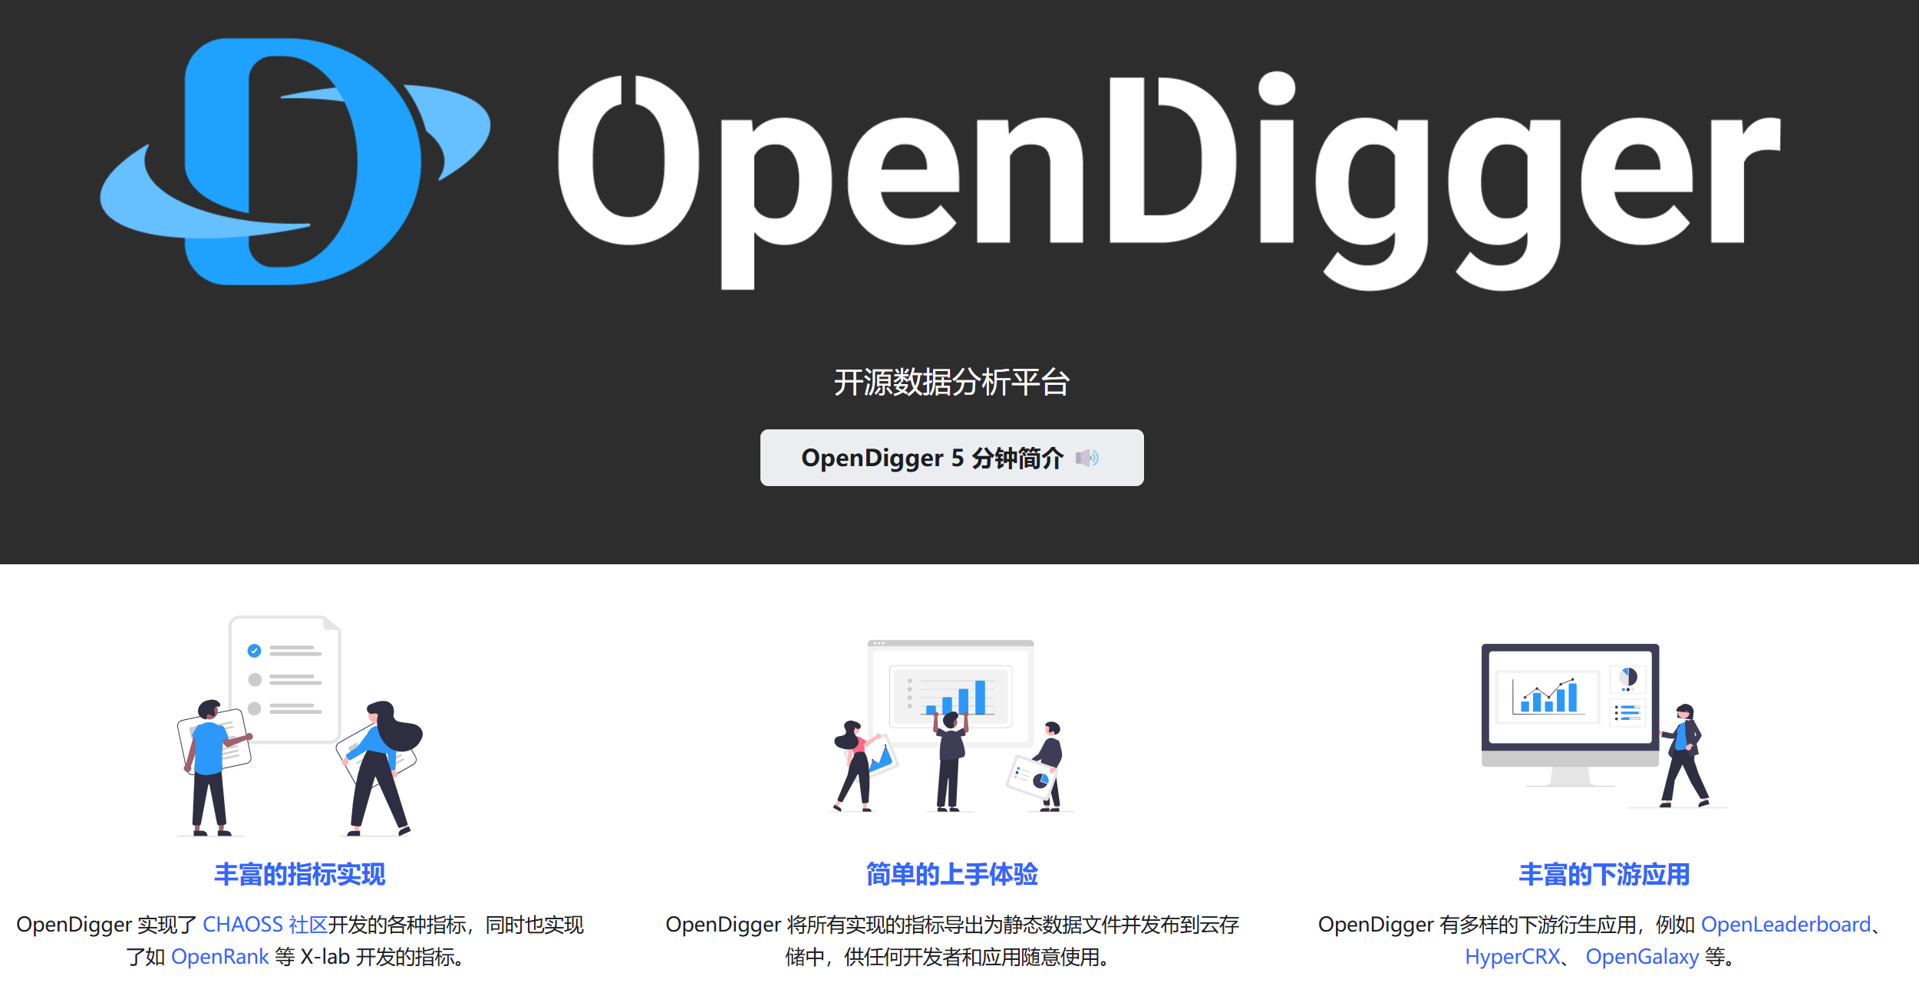
思路来源
推动开源工具的广泛应用
促进了开源社区的繁荣与发展
鼓励更多的开源协作精神
利用OpenDigger开源工具集
ILLUSTRATION
www.open-digger.cn

Slide 6
OPEN-DIGGER
02.
项目介绍
Project Introduction
ILLUSTRATION
www.open-digger.cn

Slide 7
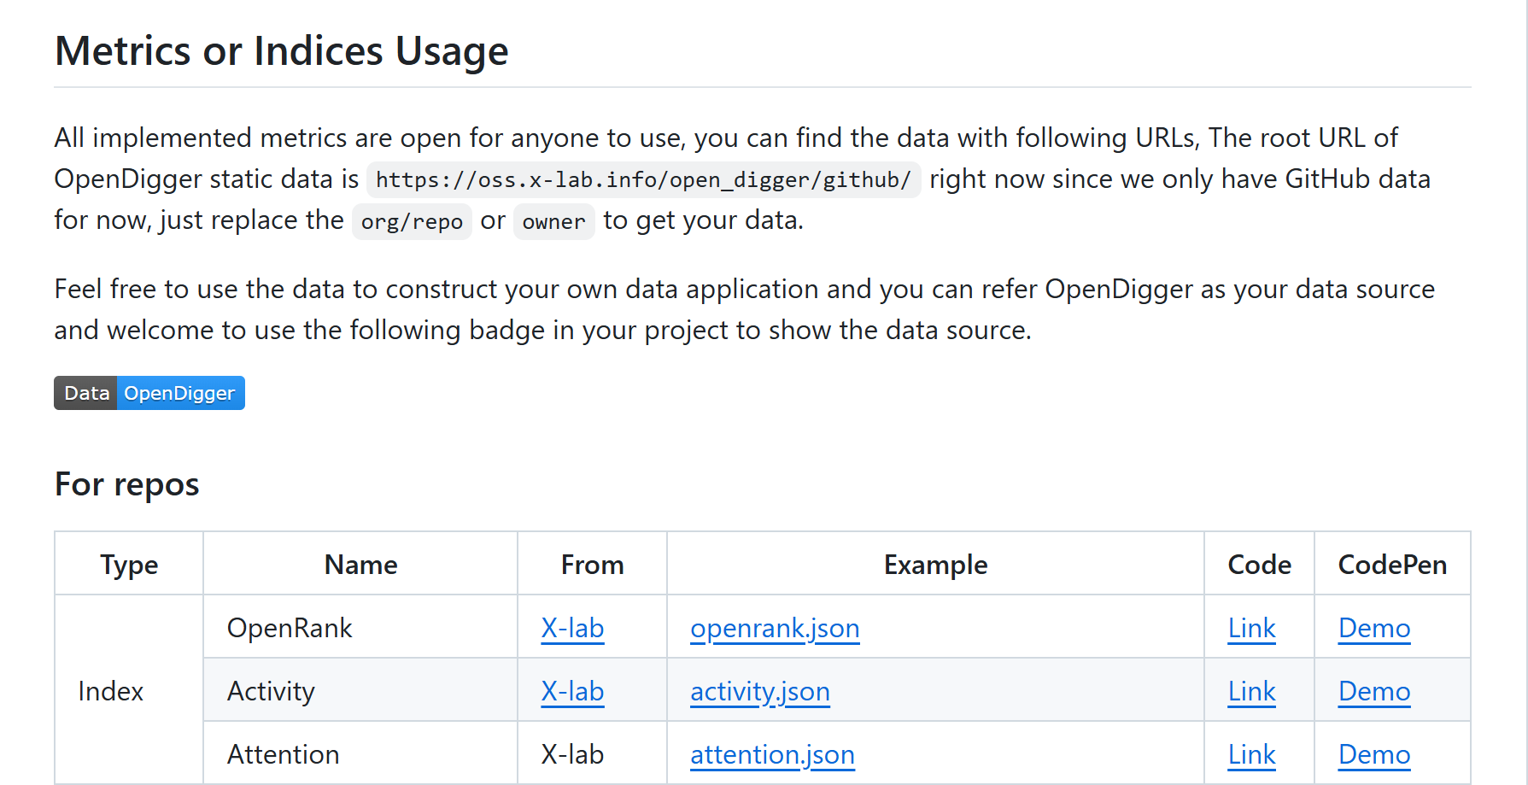
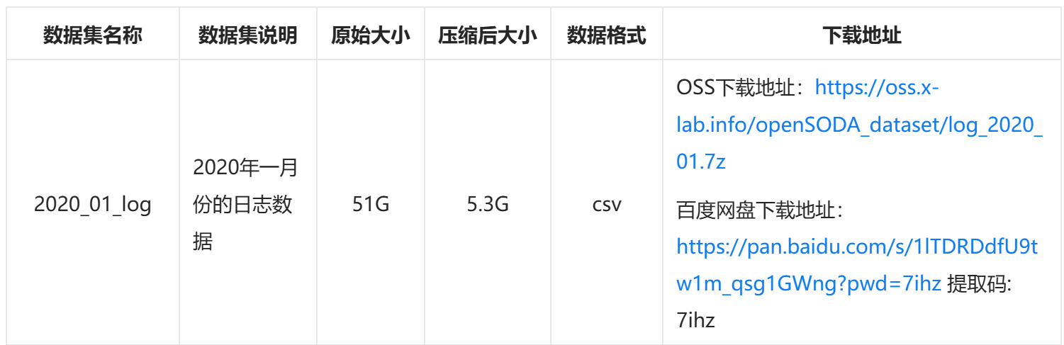
项目介绍
一、数据获取
开发数据集
URL数据
利用大赛提供的2020年一月份的日志数据，我们对大量的日志数据进行处理并且使用可视化工具形成表格，并利用机器学习进行预测。
利用Open-digger开源数据集提供的URL，实现对数据的获取，并且实现动态查找功能。
ILLUSTRATION
www.open-digger.cn

Slide 8
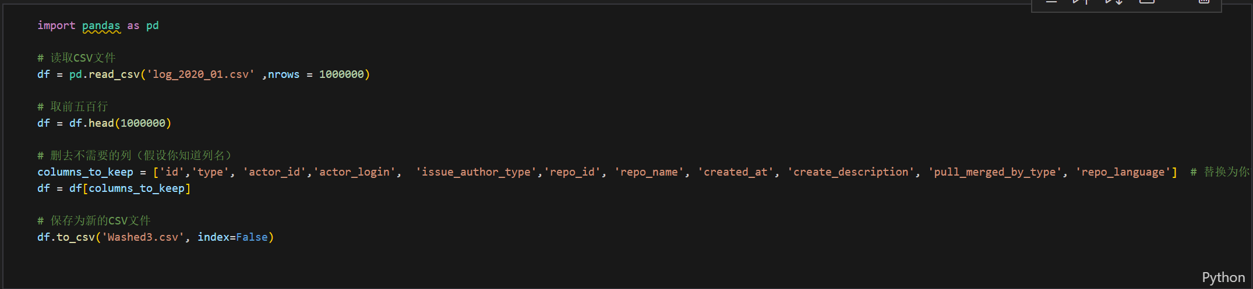

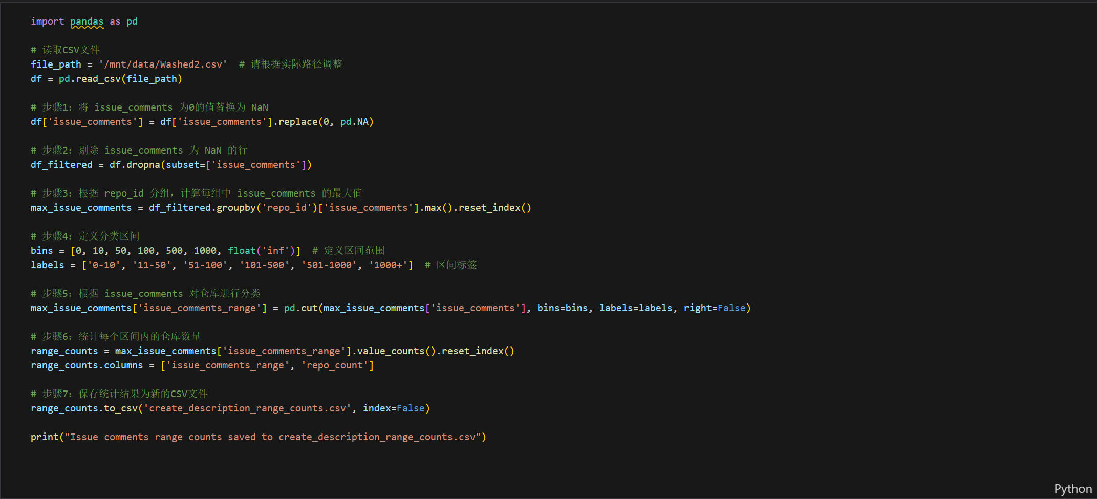

部分数据处理代码展示
初步处理数据
将数据改为易于修改的csv格式，并只保留所需要列
针对性数据处理
针对仓库Issues数量进行统计，并保存在csv文件中，方便后续实现可视化
ILLUSTRATION
www.open-digger.cn

Slide 9
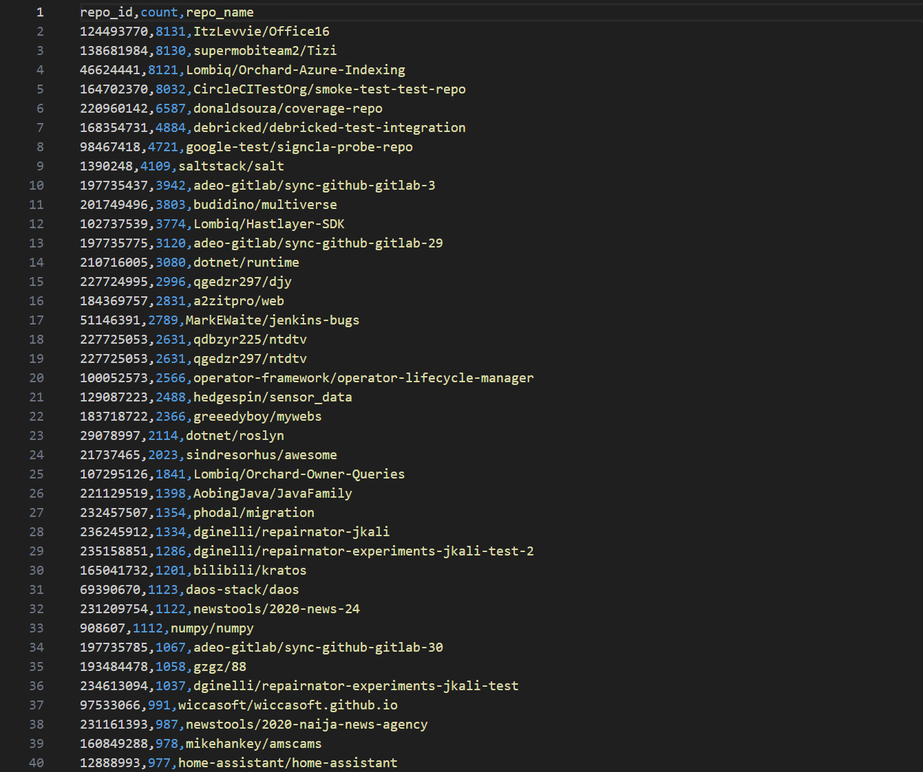
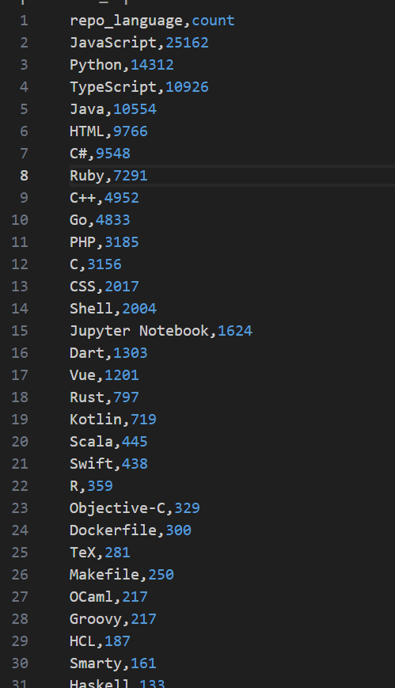
处理后数据部分结果展示
数据展示
针对数据进行处理后保存的csv文件（部分）
ILLUSTRATION
www.open-digger.cn

Slide 10
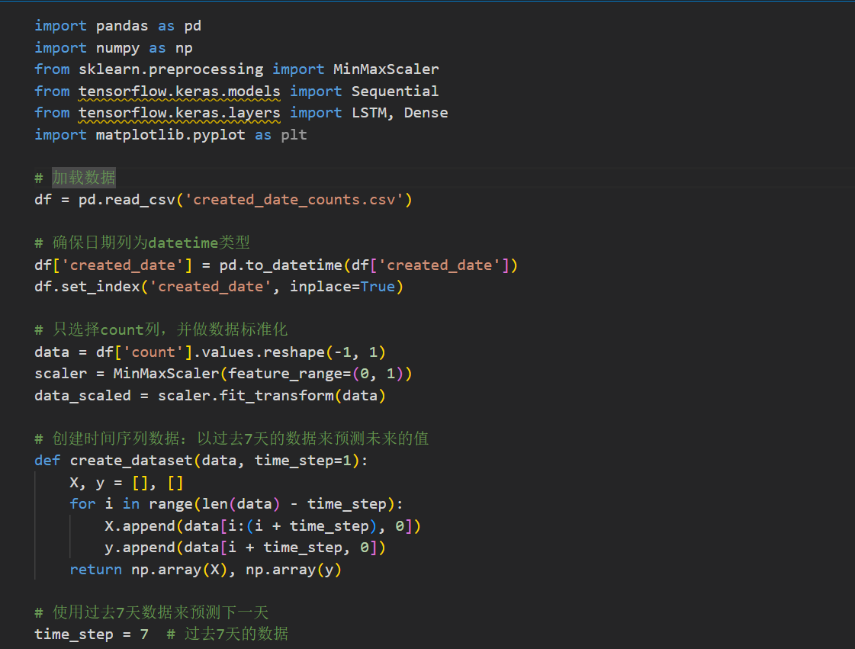
项目介绍——代码展示
通过已有数据进行机器学习预测
通过机器学习，利用2020年1月日志数据，预测二月数据。
ILLUSTRATION
www.open-digger.cn

Slide 11
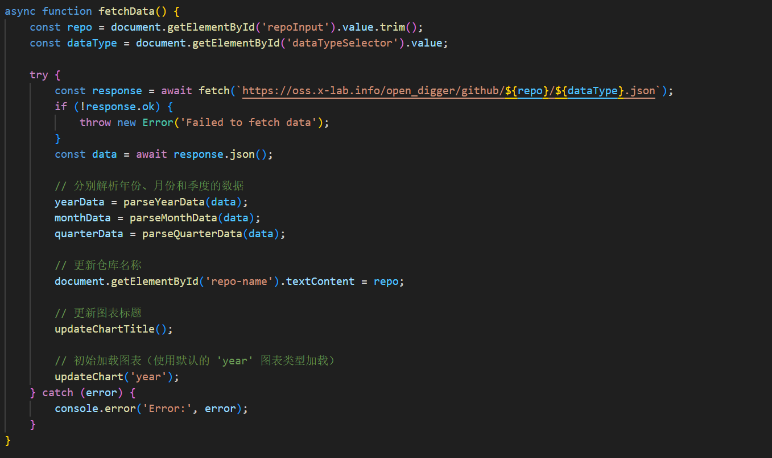
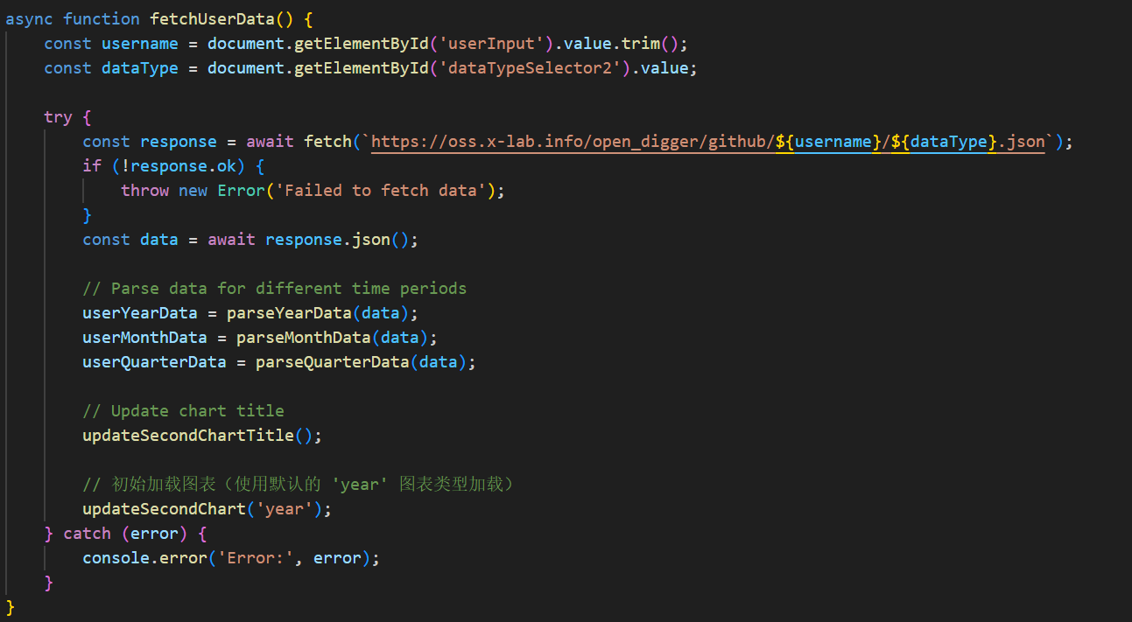
项目介绍——代码展示
利用API来实现外部数据的获取
通过Javascript实现Open-digger数据的获取，实现搜索功能
ILLUSTRATION
www.open-digger.cn

Slide 12
项目介绍
二、可视化实现
Left-Zone
屏幕规划
左侧部分实现对2020年1月的日志数据的可视化
将整个大屏分为Banner、Left-Zone、Right- Zone以及Button Bar三个部分，分别实现静态和动态部分
Right-Zone
右侧部分实现对Github仓库和用户的各类数据的可视化
ILLUSTRATION
www.open-digger.cn

Slide 13
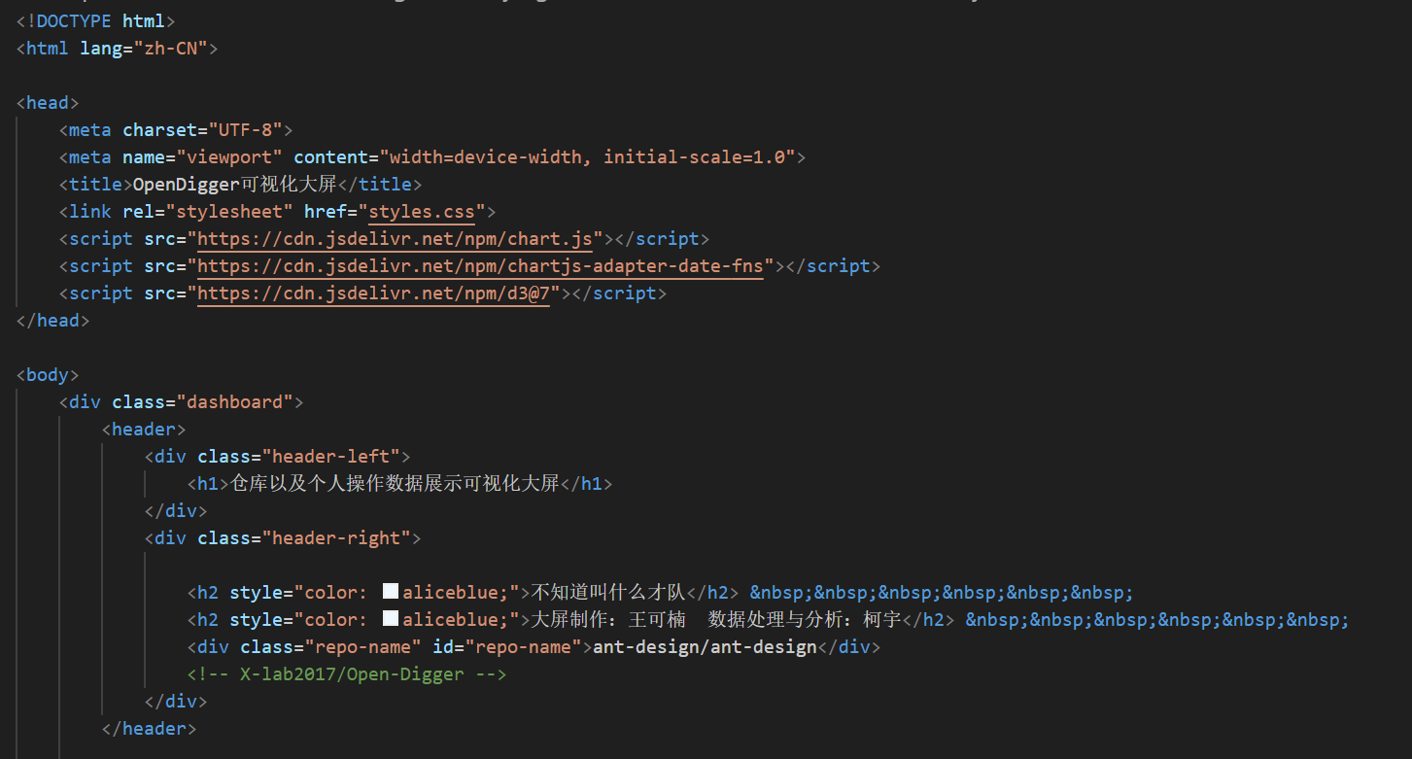
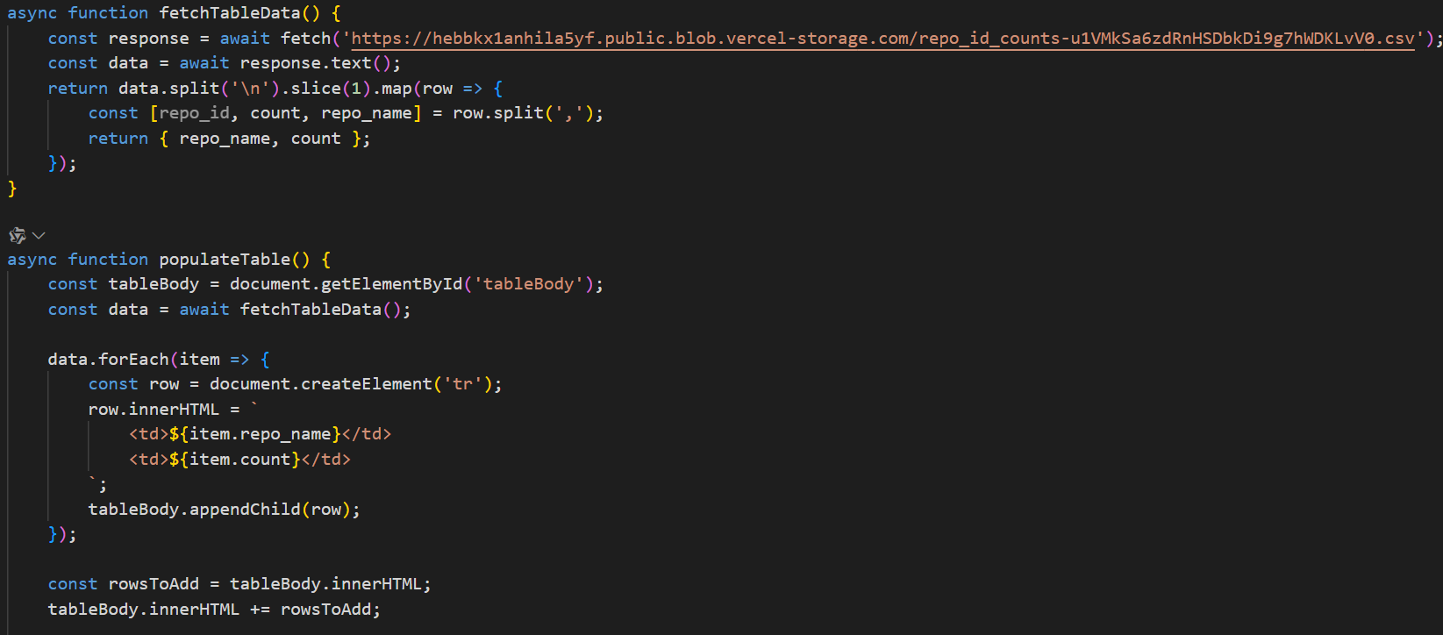
项目介绍——代码展示
利用Html/Css/JavaScript
通过代码实现大屏的构建
ILLUSTRATION
www.open-digger.cn

Slide 14
OPEN-DIGGER
03.
项目创新
Project innovation
ILLUSTRATION
www.open-digger.cn

Slide 15
项目创新
Github开源社区操作日志可视化
个人数据与总体情况特点比较
用直观的图表对OpenRank评分以及社区操作日志进行可视化展示；
丰富展示指标的多样性，增加用户了解数据、分析数据的直观性；
使得原本贡献于开源社区的数据有更大效益
以往的大屏往往都聚焦于对于用户的个人情况展示抑或是对于总体的情况展示；
而我们将大屏分为两个板块
形成总体与个案的情景展示
基于学生参与者视角的成果分析报告
基于简单Web技术的普适性
相较于基于企业的付费大屏，我们的大屏可以基于通用的环境和代码
在应用场景中，更具有通用性，增加用户友好性
作为开源的学生参与者
我们将通过论文写作的形式
对开源社区活动状况进行分析
对开源社区的未来形成自己的预测
ILLUSTRATION
www.open-digger.cn

Slide 16
OPEN-DIGGER
04.
项目过程以及成果应用
Procedure, Final Outcomes and Applications
ILLUSTRATION
www.open-digger.cn

Slide 17
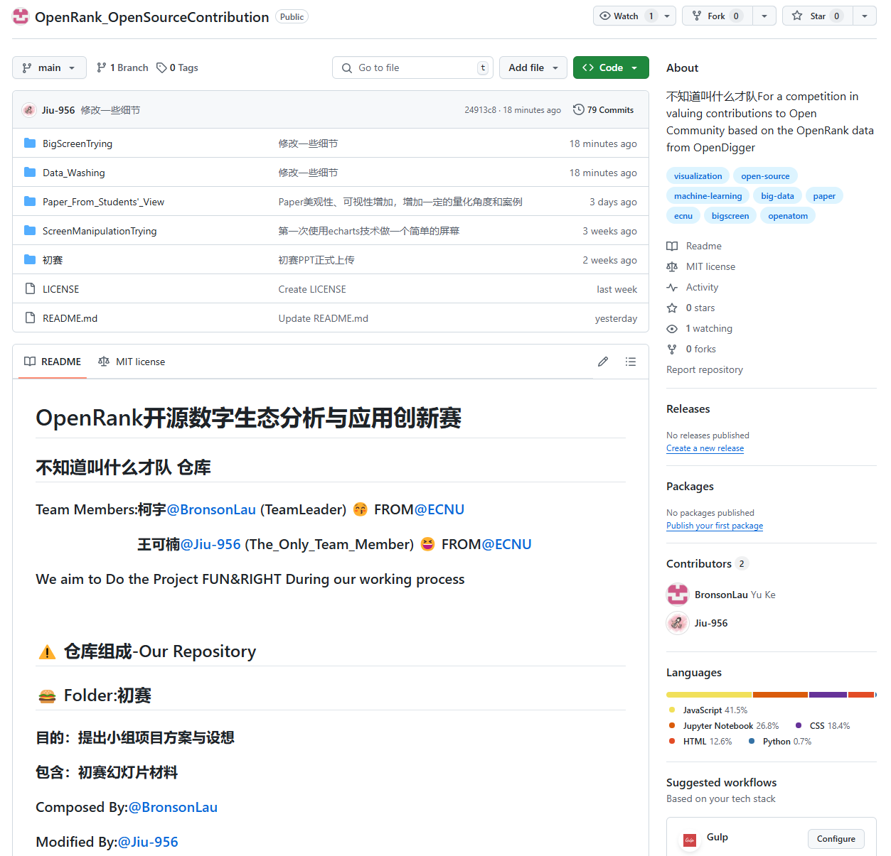
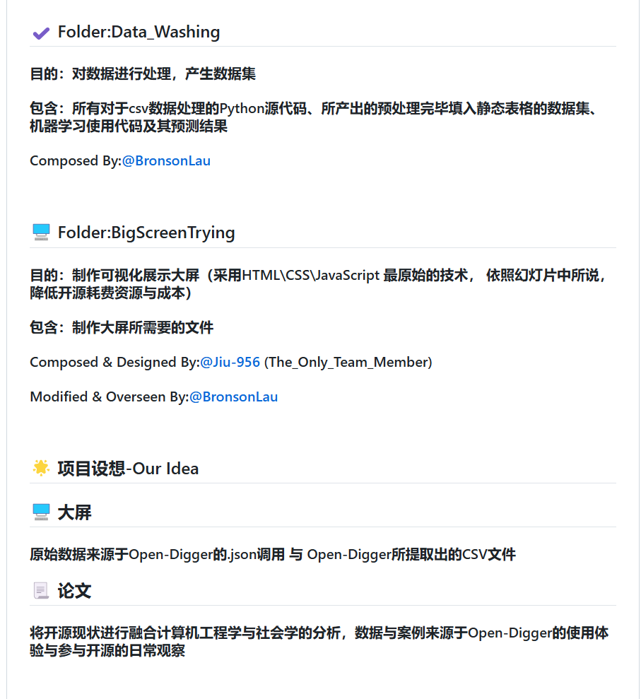
项目过程——开源协作
在GitHub上进行深度的开源合作，解决一般社交软体交流的低效问题
ILLUSTRATION
www.open-digger.cn

Slide 18
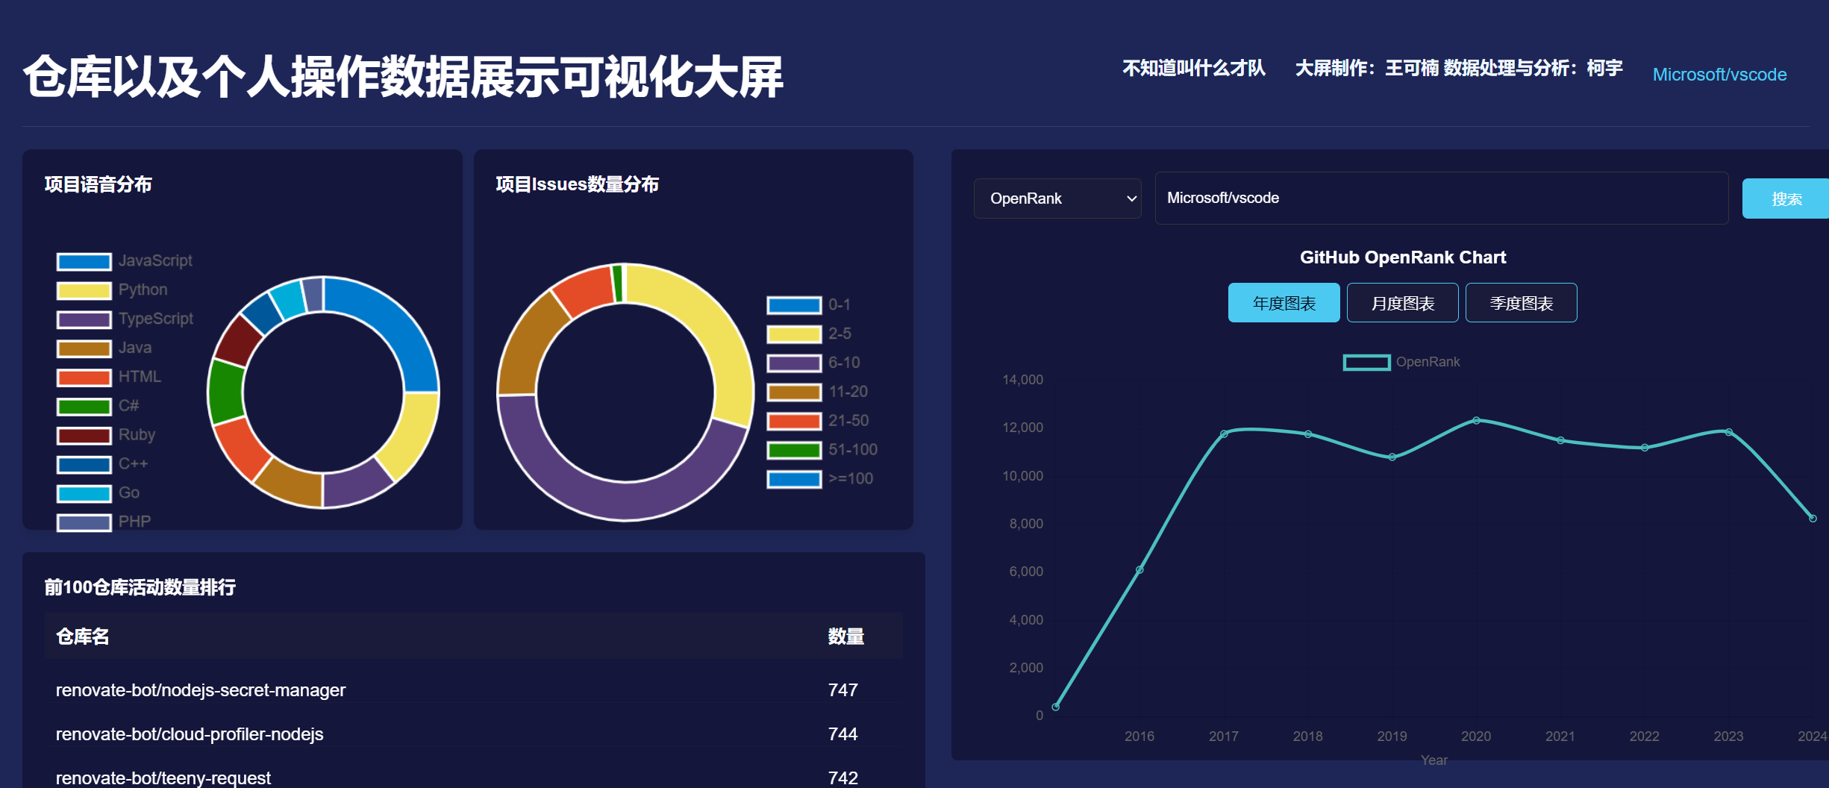
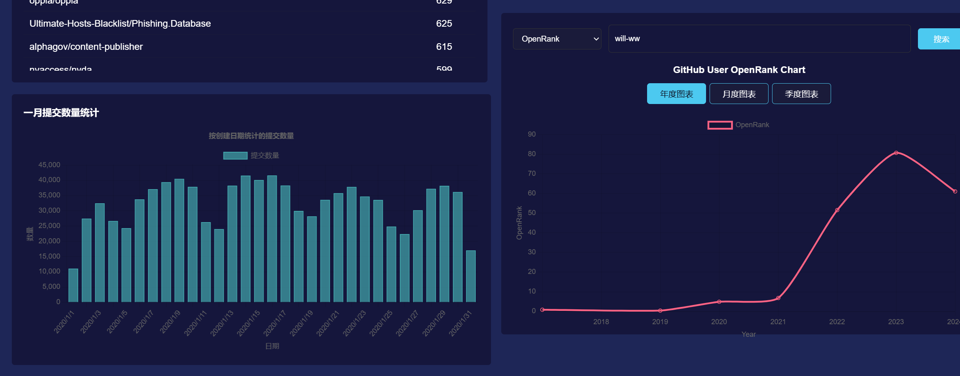
实际应用以及探索切入点——大屏
仓库以及个人操作数据
展示可视化
·通过开源数据可视化大屏，可以清晰的查询并分析各个开发者及其仓库的各类数据，从而了解不同开发者及其项目的信息，并对其进行分析，具有很强的应用型。
·此外进行自制大屏和平台大屏对比探究。
推动开源发展
推动技术创新
ILLUSTRATION
www.open-digger.cn

Slide 19
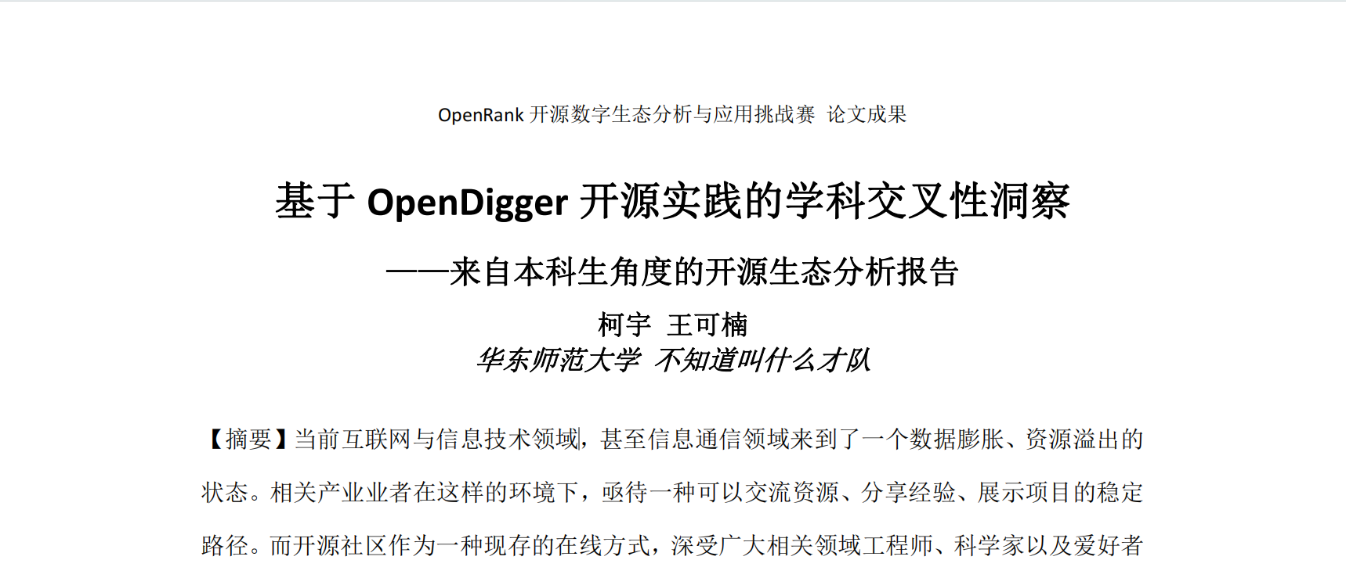
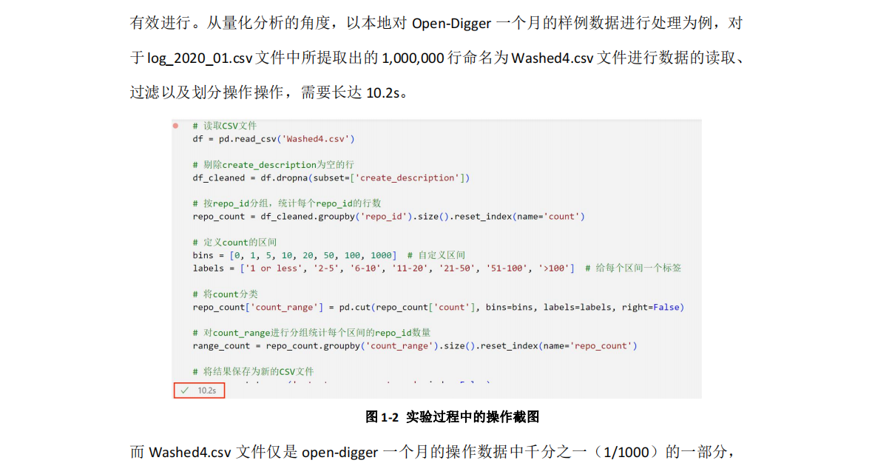
洞察成果——论文
基于学生视角的开源生态洞察以及Open-Digger使用洞察论文
ILLUSTRATION
www.open-digger.cn

Slide 20
OPEN-DIGGER
谢谢观看！
成员：柯宇 王可楠
www.open-digger.cn
ILLUSTRATION

